Slide 1
CLOUD
COMPUTING
Phát hiện tấn công từ chối dịch vụ DoS trong điện toán đám mây bằng phương pháp ma trận hiệp phương sai

Slide 2
CONTENTS
1. Điện toán đám mây và các mô hình dịch vụ
2. Tấn công DoS
3. Phát hiện tấn công DoS bằng phương pháp ma trận hiệp phương sai trên môi trường điện toán đám mây.

Slide 3
01
CLOUD COMPUTING

Slide 4

Điện toán đám mây (Cloud computing), còn gọi là điện toán máy chủ ảo, là mô hình điện toán sử dụng các công nghệ máy tính và phát triển dựa vào mạng internet.

Slide 5
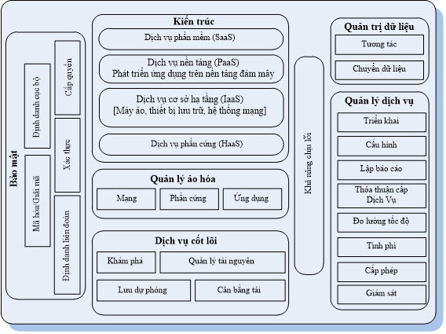
Kiến trúc điện toán đám mây

Slide 6

Kiến trúc điện toán đám mây
Dịch vụ cơ sở hạ tầng (IaaS):
IaaS là dịch vụ trung tâm, cung cấp khả năng truy xuất tài nguyên từ xa. Iaas bao gồm một tập hợp các tài nguyên vật lí như máy chủ, các thiết bị mạng và các ổ ưu trữ.

Slide 7
Kiến trúc điện toán đám mây
Dịch vụ nền tảng (PaaS):
PaaS cung cấp cho các nhà phát triển một nền tảng hoàn chỉnh bao gồm: Phát triển ứng dụng, phát triển giao diện, phát triển cơ sở dữ liệu, lưu trữ dữ liệu. Đồng thời hỗ trợ phát triển sản phẩm phần mềm theo chu kỳ vòng đời như phát triển, kiểm định, triển khai các ứng dụng và dịch vụ trên nền tảng điện toán đám mây.

Slide 8
Kiến trúc điện toán đám mây
Dịch vụ phần mềm (SaaS):
Mô hình dịch vụ cho phép nhà cung cấp dịch vụ sẽ cung cấp cho khách hang các phần mềm hoặc dịch vụ hoàng chỉnh. Khách hang có thể lựa chọn phần mềm hoặc dịch vụ phù hợp với nhu cần. Phần mềm hoặc dịch vụ đó chạy trên nền tảng điện toán đám mây.

Slide 9
02
TẤN CÔNG DOS

Slide 10

Cùng với sự phát triển của các công nghệ dựa trên Internet và điện toán đám mây đặc biệt, vấn đề bảo mật cũng được đặt lên hang đầu.

Slide 11
Tấn công DoS
Một trong những mối đe dọa liên quan đến sự ổn định của Internet là tấn công từ chối dịch vụ (DoS). Đây là một trong những dạng tấn công nghiêm trọng nhất.

Slide 12
03
PHÁT HIỆN TẤN CÔNG DOS BẰNG PHƯƠNG PHÁP MA TRẬN HIỆP PHƯƠNG SAI

Slide 13
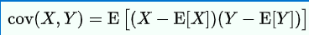
Hiệp phương sai
Hiệp phương sai là độ đo sự biến thiên cùng nhau của hai biến ngẫu nhiên được tính bằng công thức:

Slide 14
Hiệp phương sai
Nếu hai biến có xu hướng thay đổi cùng nhau (nghĩa là, khi một biến có giá trị cao hơn giá trị kỳ vọng thì biến kia có xu hướng cũng cao hơn giá trị kỳ vọng), thì hiệp phương sai giữa hai biến này có giá trị dương. Mặt khác, nếu một biến nằm trên giá trị kỳ vọng còn biến kia có xu hướng nằm dưới giá trị kỳ vọng, thì hiệp phương sai của hai biến này có giá trị âm.

Slide 15
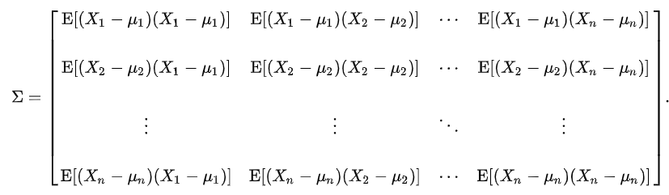
Ma trận hiệp phương sai
Ma trận hiệp phương sai của tập hợp m biến ngẫu nhiên là một ma
trận vuông (m × m), trong đó các phần tử nằm trên đường chéo (từ trái
sang phải, từ trên xuống dưới) lần lượt là phương sai tương ứng của
các biến này trong khi các phần tử còn lại (không nằm trên đường
chéo) là các hiệp phương sai của đôi một hai biến ngẫu nhiên khác
nhau trong tập hợp.

Slide 16
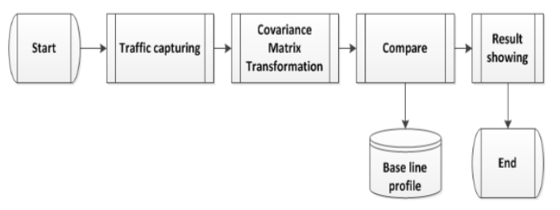
THUẬT TOÁN PHƯƠNG PHÁP MA TRẬN HIỆP PHƯƠNG SAI

Slide 17
THUẬT TOÁN PHƯƠNG PHÁP MA TRẬN HIỆP PHƯƠNG SAI
- Các gói tấn công bất thường là luôn được tích lũy nhanh chóng cho một nạn nhân đơn lẻ gây cạn kiệt các nguồn tài nguyên
- Các thuộc tính thống kê trong khoảng thời gian đó sẽ phản ánh các đặc tính về lưu lượng của nguồn tấn công sẽ khác với lưu lượng bình thường.
=> Chúng ta có thể sử dụng các thuộc tính thống kê của các mẫu theo trình tự thời gian để phát hiện tấn công lũ lụt

Slide 18
THUẬT TOÁN PHƯƠNG PHÁP MA TRẬN HIỆP PHƯƠNG SAI
Phương thức thống kê được sử dụng trong phân tích hành vi lưu lượng mạng với các đặc trưng được lựa chọn như:
cờ TCP FUN, RST, FIN và TCO retries flag

Slide 19
CUSTOMER REVIEWS
Đầu vào
Đầu ra
Bản ghi lưu lượng mạng
Khẳng định có cuộc tấn công DoS xảy ra hay không theo các giá trị của ma trận nhị phân

Slide 20
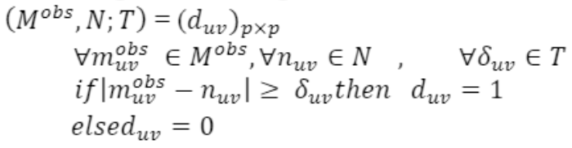
THUẬT TOÁN PHƯƠNG PHÁP MA TRẬN HIỆP PHƯƠNG SAI
Các bước thực hiện:
- Bản ghi các đặc trưng mạng như là các biến ngẫu nhiên
- Thuật toán sẽ tính ma trận hiệp phương sai M^{obs} của tập các biến ngẫu nhiên
- Sau đó, ma trận nhị phân được xác định theo công thức:
- Trong đó u-v là tọa độ trong ma trận hiệp phương sai, T là giá trị trong ma trận ngưỡng.

Slide 21
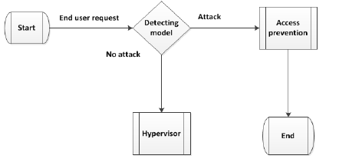
Mô hình kiến trúc tích hợp trên môi trường đám mây

Slide 22
Mô hình kiến trúc tích hợp trên môi trường đám mây
Giai đoạn 1: Giai đoạn đào tạo
Tập trung vào việc xây dựng một hồ sơ của một hành vi lưu lượng bình thường (hồ sơ cơ sở). Nó có thể được thực hiện bằng cách bắt lưu lượng mạng truy cầm bình thường và chuyển nó thành ma trận hiệp phương sai.
Giai đoạn 2:
Ma trận hiệp phương sai ở giai đoạn 1 được so sánh với một ma trận hiệp phương sai mới của một bản ghi lưu lượng mạng mới mà có thể bình thường hoặc không bình thường.

